Slide 1

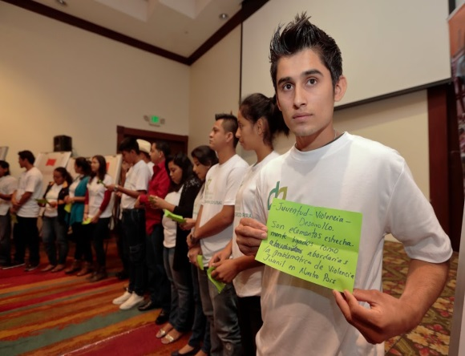
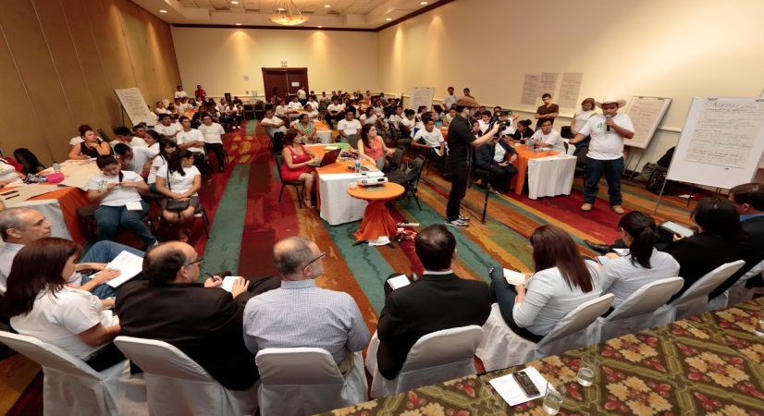
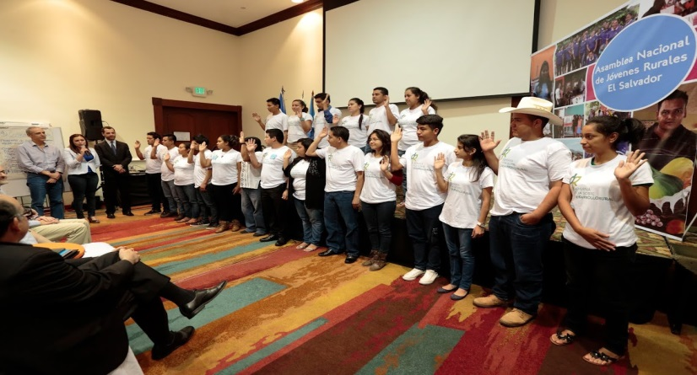

Asociación Integral de Redes de Juveniles Rurales de El Salvador EXPERIENCIAS DE INCIDENCIA DESDE LA JUVENTUD RURAL

Slide 2

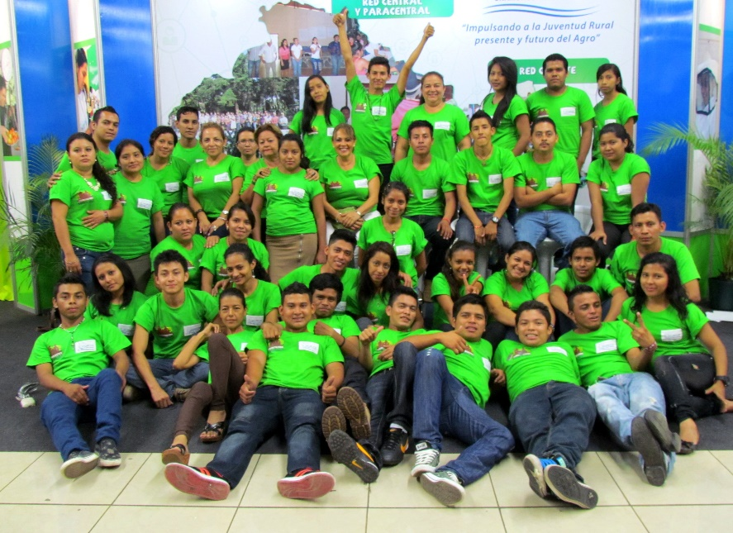
¿Quiénes somos?
Una red nacional de jóvenes rurales compuesta por 13 redes departamentales y el consejo Nacional de Jovenes Indígenas.
La Red Nacional la conformamos aproximadamente 3,000 jóvenes (60% mujeres, 40% hombres)
Desarrollamos un Plan de trabajo bajo los siguientes ejes:
  PARTICIPACIÓN
  FORMACIÓN
  EMPREDEDURISMO
  CULTURA Y MEDIO AMBIENTE

Slide 3


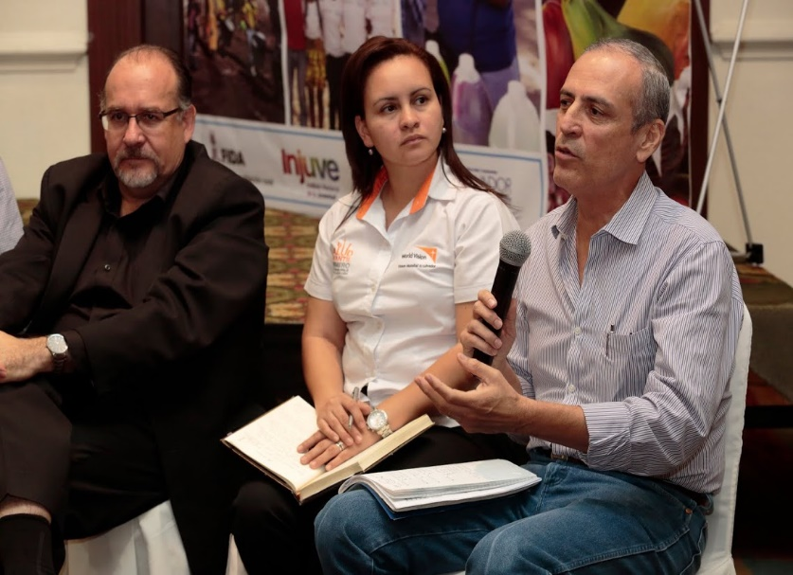
INSTITUCIONES DE APOYO
MINISTERIO DE AGRICULTURA Y GANADERIA, POR MEDIO DE LA DIRECCION GENERAL DE DESARROLLO RURAL , ATRAVEZ DE LOS PROYECTOS DE DESARROLLO RURAL.
FONDO INTERNACIONAL DE DESARROLLO AGRICOLA (FIDA)
PROCASUR.
INSTITUTO NACIONAL DE LA JUVENTUD (INJUVE)
VISION MUNDIAL

Slide 4
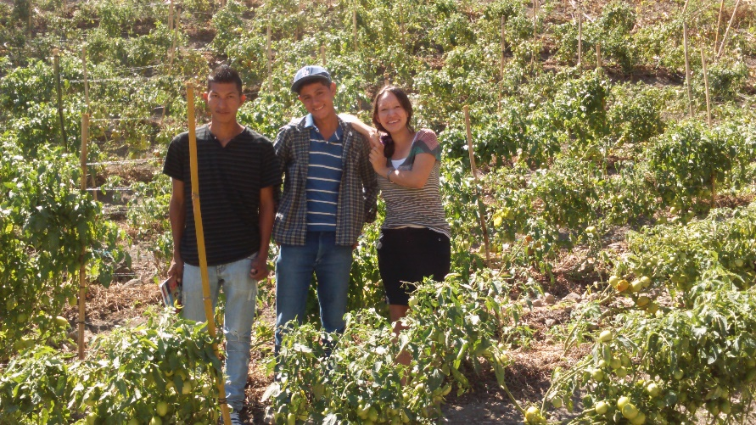
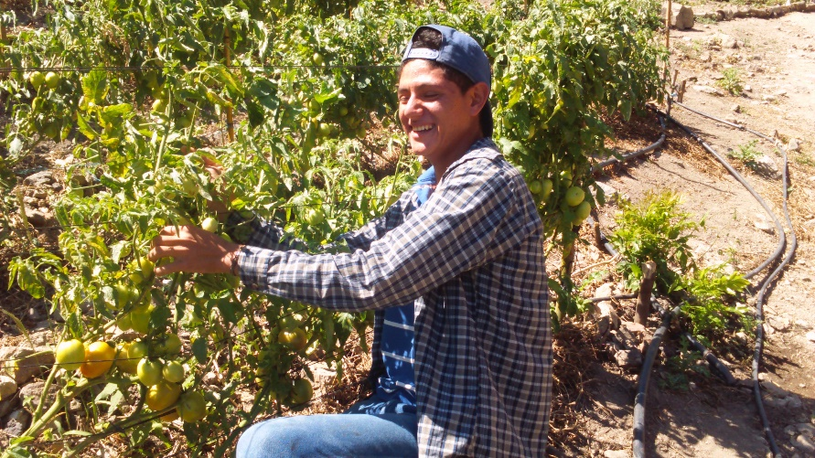

EN EL NIVEL LOCAL-COMUNIDADES, CANTONES
Incidencia para la incorporación-inclusión de jóvenes en la membresía de las ADESCOS y Cooperativas.
Incidencia para la incorporación-inclusión de jóvenes en las Juntas Directivas o Consejos de Administración.
Incidencia como Referentes Locales ante INJUVE

Slide 5
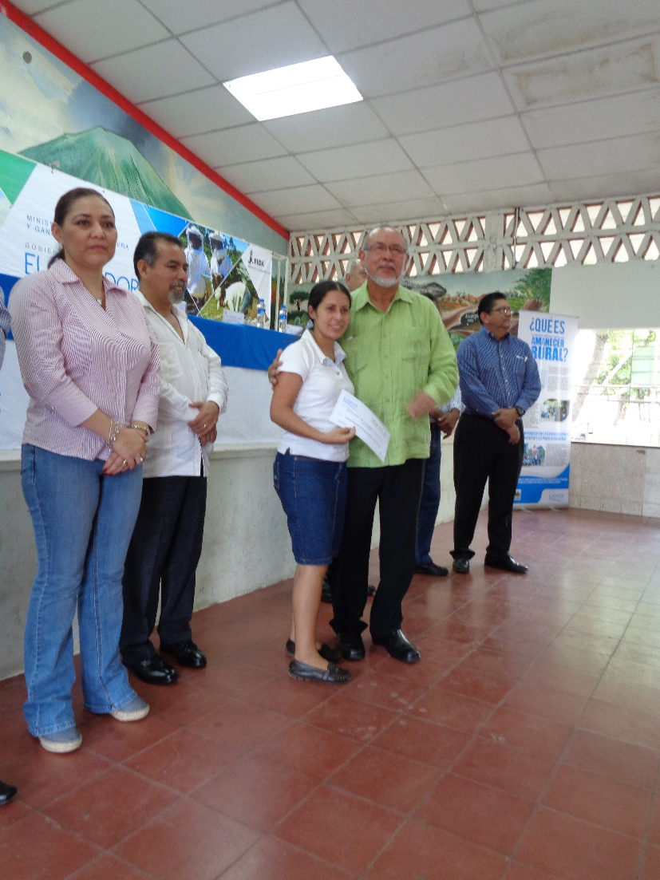
En el nivel Municipal- Departamental
Inclusión de jóvenes en los Concejos Municipales: ejemplo una compañera de Tejutepeque-Cabañas es concejala.

Slide 6
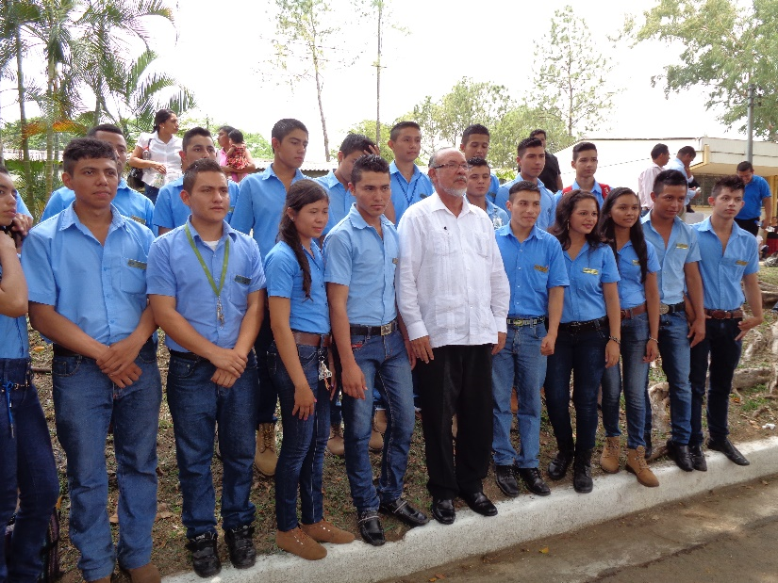
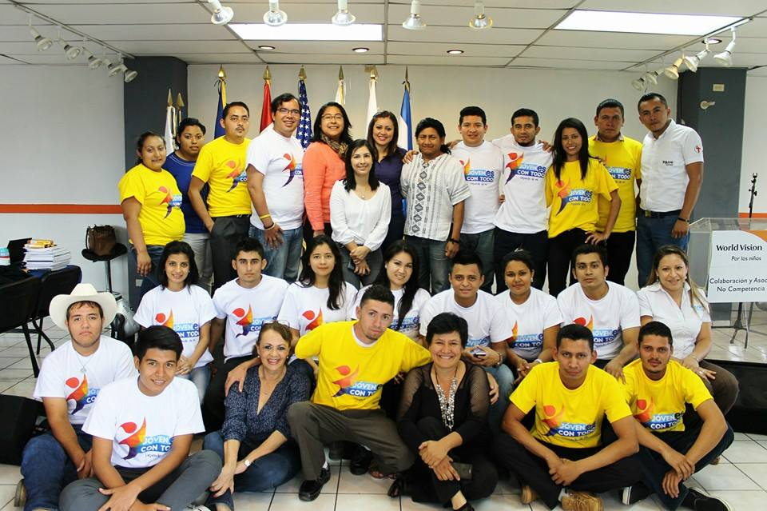
EN EL NIVEL NACIONAL
Con el Ministerio de Agricultura y Ganadería, se ha logrado que en los proyectos MAG-FIDA, tengan una Unidad de Género, Juventud y Pueblos Indígenas.
Representación de Jóvenes Rurales en el CONAPEJ (Consejo Nacional de la Persona Joven)
Representantes en la Coordinadora Departamental de INJUVE
Se tiene representación en el Consejo Nacional de Agricultura Familiar.
Gestión de becas con los Proyectos y Programas MAG-FIDA

Slide 7
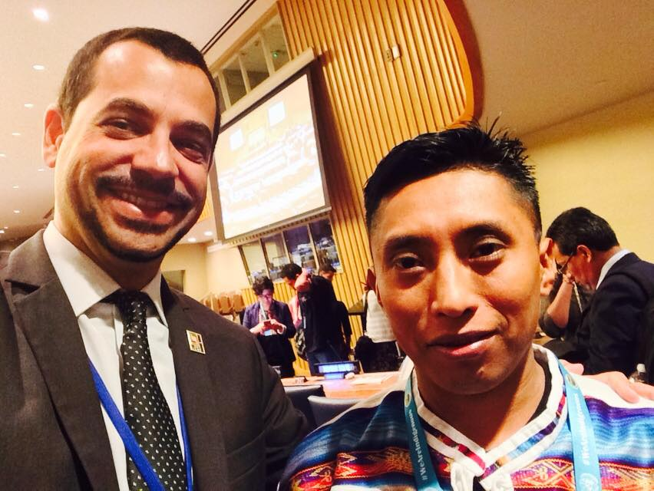
EN EL NIVEL INTERNACIONAL
Se ha inciado la coordinación con PROCASUR que es un programa que apoya a la Juventud
Un compañero del Consejo Nacional de Jóvenes Indígenas de El Salvador, de Cacaopera Morazán, participó en evento especial en la ONU sobre el Plan de Acción de Apoyo a los Pueblos Indígenas de El Salvador - representante de la juventud indígena salvadoreña y miembro de AREJURES, la Red Nacional de Jóvenes Rurales de El Salvador.

Slide 8
